Slide 1
基于机器学习的蒸发波导预测研究
汇报人：朱啸宇
2019.04.13

Slide 2
目录
人工智能及其发展
深度学习基本知识
基于机器学习的蒸发波导预测研究

Slide 3
1. 人工智能及其发展

Slide 4
人工智能概念的提出
1956年，几个计算机科学家相聚在达特茅斯会议，提出“人工智能”概念

Slide 5
什么是智能
人工智能
像人一样思考
有头脑的机器
(Haugeland,1985)
合理地思考
使感知、推理和行动成为可能的计算
(Winston，1992)
像人一样行动
研究如何使计算机能做那些目前人比计算机更擅长的事情
(Rich和Knight,1991)
合理地行动
计算智能以及研究智能Agent的设计
(Poole等人,1998)
Notes:
像人一样思考：认知建模的途径，设计认知科学领域，要定义认识如何思考的
像人一样行动：图灵测试的途径，图灵测试旨在为只能提供一个令人满意的可操作的定义，如果一位人类询问者在提出一些书面问题以后不能区分书面回答来自人还是计算机，则这台机器就通过测试，至今为止还没有通过的
合理地思考：思维法则的途径，即通过逻辑学的手段，但限于逻辑表示法在形式语言的陈述较难，而且理论上可解的问题实际上可能无解，目前已不是主流
合理地行动：合理agent的途径
agent是指能够行动的某种东西，我们期待计算机实现：自助的操作，感知环境。长期持续，适应变化并能创建与追求目标。
左二：强人工智能
右二：弱人工智能（目前我们讨论的还是弱人工智能）

Slide 6
机器学习：一种实现智能的方式
机器学习最基本的做法，是使用算法来解析数据、从中学习，然后对真实世界中的事件做出决策和预测。与传统方法不同，机器学习是用大量的数据来“训练”，通过各种算法从数据中学习如何完成任务。
机器学习直接来源于早期的人工智能领域，传统的算法包括决策树、聚类、贝叶斯分类、支持向量机等等。
从学习方法上来分，机器学习算法可以分为监督学习（如分类问题）、无监督学习（如聚类问题）、半监督学习、集成学习、深度学习和强化学习
应用：指纹识别、人脸识别

Slide 7
深度学习：一种实现机器学习的技术
深度学习本质上是基于机器学习中的神经网络而来，其基本思路是采用多层神经网络加强拟合能力。
2006年以后，随着互联网数据量级指数级发展、结合GPU计算能力的发展以及对神经网络领域努力研究的学者的共同作用下，深度学习重新进入人们的视野。
应用：语音识别、自然语言处理、机器视觉

Slide 8
三者的区别和联系
人工智能
机器学习
深度学习
人工智能：创造一种可以理解和模拟人类智能和智能行为及其规律的机器（Knowledge Bases）
机器学习：人工智能的一个分支，也是现阶段人工智能研究的主要手段之一。它致力于研究如何通过计算的手段，利用经验来改善系统自身的性能（Support Vector Machine）
深度学习：机器学习的一个子类，通过多个隐藏层达到深度的效果，可以更好地提取特征并进行学习（Mutilayer perceptron）

Slide 9
机器学习方法可作为海洋大数据分析的有力手段
传统研究海洋科学的方法是通过对具体过程如：潮汐、洋流、波浪等进行物理背景的研究，建立相应的物理模型。
海洋大数据本身就蕴含了足够多的物理过程的信息与规律，通过数据科学手段如机器学习、深度学习，可以从海量数据中提取潜在规律。
随着数据科学理论的进步，由数据驱动的海洋科学研究将会蓬勃发展

Slide 10
2. 深度学习基本概念

Slide 11
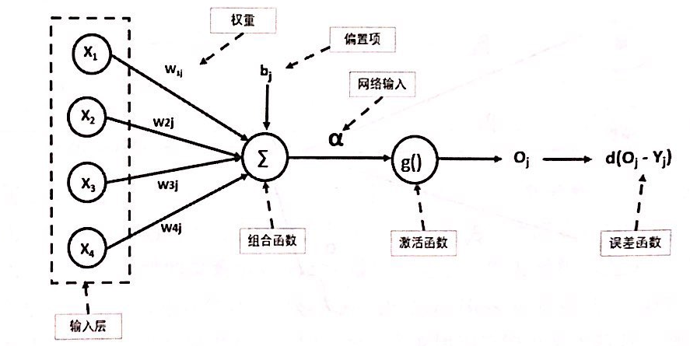
神经网络基本结构

Slide 12
组合函数(Combination Function)
在输入层之后的网络里，每个神经元的功能都是将上一层产生的向量通过自身的函数生成一个标量值，这个标量值就成为下一层神经元的网络输入变量。
这种在网络中间将向量映射为标量的函数就被称为组合函数。
常用的组合函数包括线性组合函数、基于欧式空间距离的函数等。

Slide 13
激活函数(Activation Function)
大多数神经元都将一维向量的网络输入变量通过一个函数映射为另外一个一维向量的数值，这个函数称为激活函数，其产生的值就被称为激活状态。
除了输出层外，这些激活函数通常将一个实数域上的值映射到一个有限域中，因此也被称为“坍缩函数”
激活函数的作用是为网络引入非线性变化来增强其函数表达能力。
常用激活函数有ReLu、Logistic Sigmoid、双曲正切函数等

Slide 14


Logistic Sigmoid函数与双曲正切函数在网络层数较多时，会出现梯度消失现象。
ReLU易于优化，当其处于激活状态时，可以保持较大导数值和梯度，可防止梯度消失现象。
输出层激活函数（也称输出单元）的选择
对于双取值因变量，常选Logistic函数
对于多取值离散因变量，常选softmax函数
对于有有限值域的连续因变量，logistic和tanh函数均可选择
对于无限制值域（或有限值域但边界未知）的连续因变量，常选线性函数
(1)
(2)
(3)
(1)为Logistic Sigmoid函数；
(2)为双曲正切函数；
(3)为Rectified Linear Unit(ReLU)
Notes:
由于训练过程中使用后向传播算法更新参数，对梯度的计算使用链式法则，因此在第n层时需要将前面各层梯度相乘，由于其至于在（-1，1）或（0，1）之间，多层后其梯度会无限接近于零，造成训练困难。

Slide 15
误差函数(Loss Function)
监督学习的神经网络中都需要一个函数来测度模型输出值和真实的因变量值之间的差异，其差异一般称为残差或误差。
用于衡量此差异的函数被称为误差函数或损失函数。
网络的训练就是通过不断调整网络中神经元之间的参数来尽可能减小损失函数。
常用的损失函数：
均方差：常用于实数域连续变量的回归问题
交叉熵损失（Cross-Entropy）：常用于分类问题，还可细分为二分类交叉熵和多分类交叉熵

Slide 16
优化方案
优化指的是改变网络参数以最小化损失函数的任务，深度学习中优化方案都是基于梯度进行的。
假设存在函数 y = f(x)，其中 x 和 y 都是实数，该函数的导数记为 f'(x)，代表 f(x) 在点 x 处的斜率，即说明如何给输入 x 的引入微小变化 ϵ 可以使输出进行相应改变：f(x + ϵ) ≈ f(x) + ϵf'(x)。因此导数可以指示如何更改 x 来减小损失函数 y，即可以将 x 向导数的反方向移动一小步来减小 f(x)，此方法被称为梯度下降法（gradient descent，GD）

Slide 17


机器学习算法中的损失函数通常可以分解成单个样本的损失函数之和，如训练数据的负对数似然可以写成
其中n是样本总量，L是每个样本的损失
对于这些相加的损失函数，梯度下降法需要计算
此运算计算复杂度为O(n)，即随着训练集规模不断增长，计算每一步梯度的时间会越来越长

Slide 18


随机梯度下降法
几乎所有深度神经网络的训练都是基于随机梯度下降法（stochastic gradient descent, SGD）或其衍生算法而进行的，SGD源于GD。SGD的核心是，梯度是期望，而期望可以使用小规模的样本近似估计。
在该算法的每一步，从训练集中均匀抽取一组小批量（minibatch）样本
其中 n'为该小批量样本数目, 通常为较小数值（从1至几百）。当训练集大小n增长时，n'通常是固定的。
使用来自小批量B的样本，梯度的估计可表示为:
SGD 算法使用的梯度下降估计：
其中，ϵ 为学习率。

Slide 19
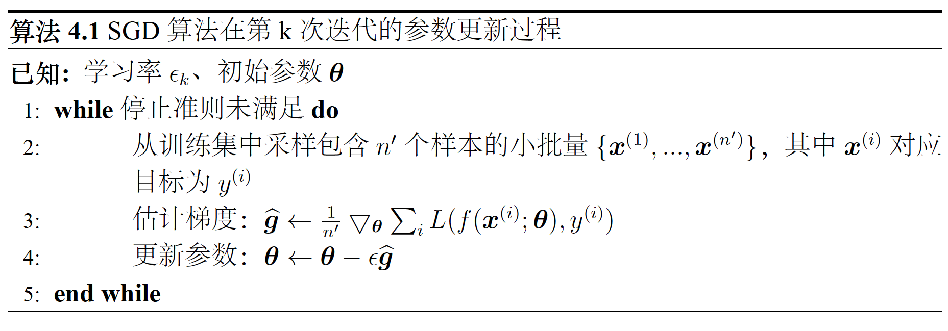

Slide 20
自适应学习率优化方案
使用 SGD 算法最大的困难在于选择合适的学习率，不同的实际问题对应了不同的学习率，而不恰当的学习率会影响算法的收敛速率，甚至导致算法被困在局部最小值点。
由于手动设定学习率的局限性，自适应学习率算法被提出，常用的自适应学习率算法有AdaGrad算法、RMSProp算法和Adam算法等。

Slide 21
3.基于机器学习的蒸发波导预测

Slide 22
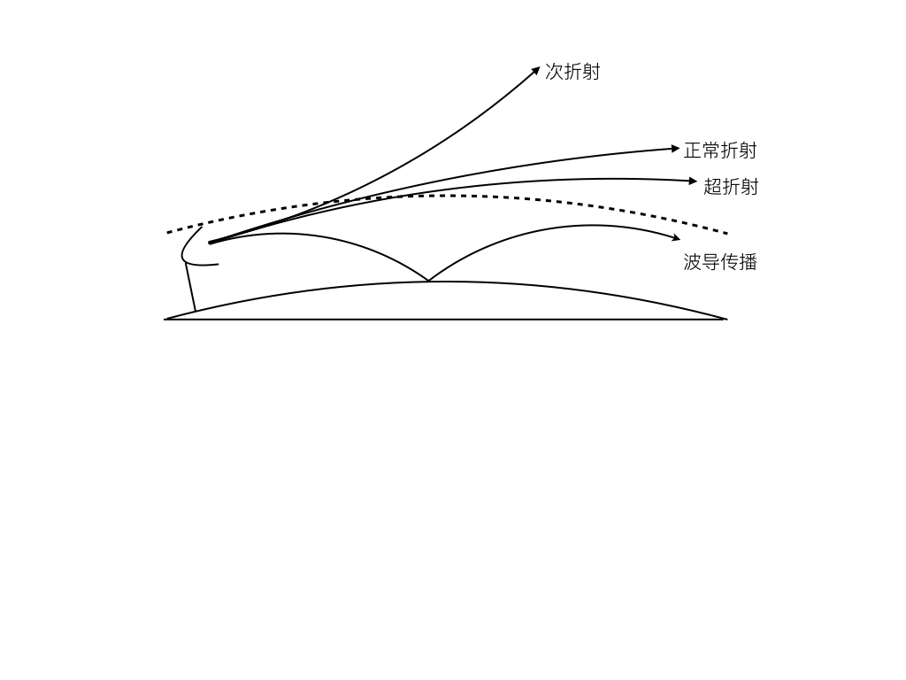
大气波导
大气波导
陷获折射条件下，电磁波会部分地被捕获在一定厚度的大气薄层内，经上下气层来回反射向前传播，就像电磁波在金属波导管中传播一样，这种现象称为大气波导传播，形成波导传播的大气薄层称为大气波导。

Slide 23
外场观测实验
实验时间：
2013年3月至5月
实验数据：
基本气象要素（海表温度、10米处的大气温度、大气湿度、大气压力、风速）
蒸发波导高度

Slide 24
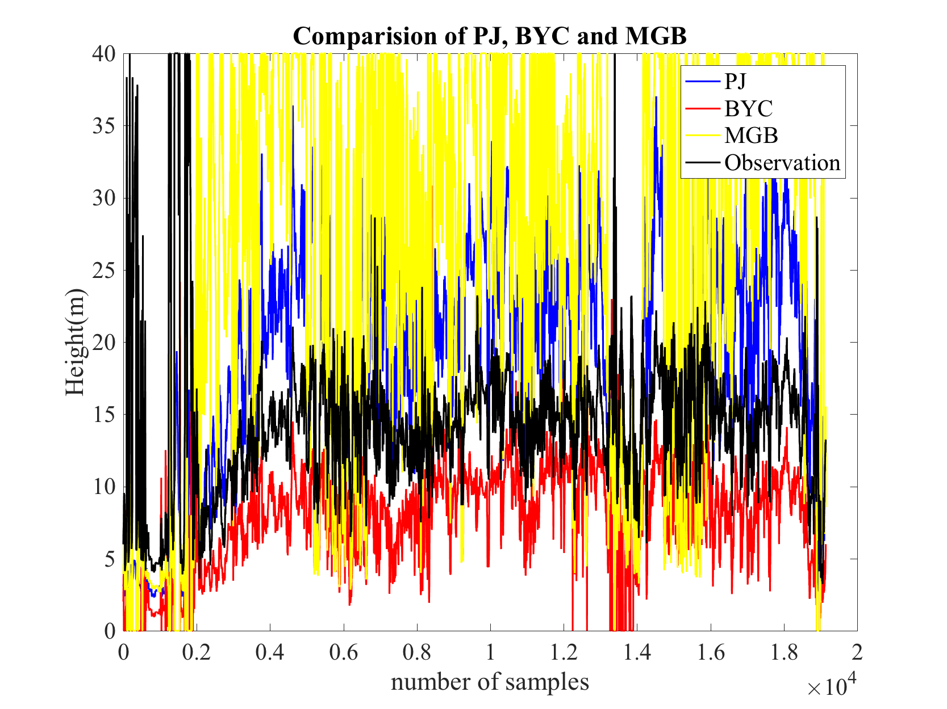
一、蒸发波导生成机理及传统预测模型研究
RMSE | P-J | 8.71
 | BYC | 9.15
 | MGB | 18.19
SCC | P-J | 0.16
 | BYC | 0.03
 | MGB | 0.01
P-J模型在我国南海地区适应性最好
Notes:
第一部分内容，通过大量阅读论文，发现现在常用的模型有3个，且分别被美国、法国应用于业务化预报系统中。
实现了现有3种蒸发波导预测模型，并设计适应性探究实验。
对比结果发现P-J最后

Slide 25
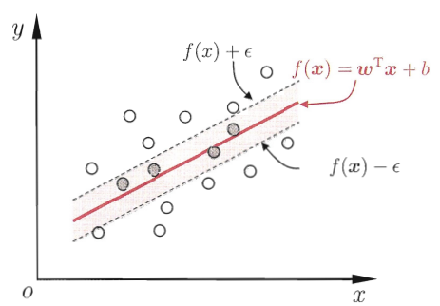
二、基于支持向量回归的蒸发波导预测模型研究
支持向量回归是Vapnik提出的一种机器学习算法
核方法(Kernel)为了处理非线性样本
常用核函数：
线性核
径向基函数（RBF）核
Notes:
蒸发波导预测模型本质：一个特征向量（基本气象要素）到一个标量（蒸发波导高度）的半经验函数映射
这与机器学习中的回归问题类似，同时传统模型的经验关系来自于人工统计结果。机器学习提取数据中潜在规律的能力更强，于是选择了SVR方法进行训练，因为它可以使用核函数处理非线性问题。
RBF原因：
1.映射无穷维
2. 计算效率高

Slide 26
SVR P-J优化方法
SVR训练集：
为样本特征， 为样本标签
 | 样本特征x_{i} | 样本标签y_{i}
Original SVR | 实测气象要素 | 实测蒸发波导高度
SVR P-J | 原始P-J模型输出 | 实测蒸发波导高度
Notes:
先介绍训练集构建
然后介绍思路：
首先构建了纯数据驱动的SVR，发现结果好。进一步思考能否使用SVR优化传统pj，取得成功。结果表明，机器学习是研究蒸发波导预测问题的重要方法

Slide 27









原始数据集（$x_{i}$,$y_{i}$）
原始数据集（$x_{i}$,$y_{i}$）
P-J模型计算结果（${EDH}_{PJ}$）
数据筛选
Original SVR数据集（$x_{i}^{′}$,$y_{i}$）
SVR P-J数据集（${EDH}_{{PJ}_{i}}$,$y_{i}$）
训练集（${Train}_{i}$,$y_{i}$）
测试集（${Test}_{i}$,$y_{i}$）
训练集（${Train}_{i}$,$y_{i}$）
测试集（${Test}_{i}$,$y_{i}$）
SVR训练过程
测试性能
SVR训练过程
测试性能
Original SVR预测模型
SVR P-J优化模型

Slide 28
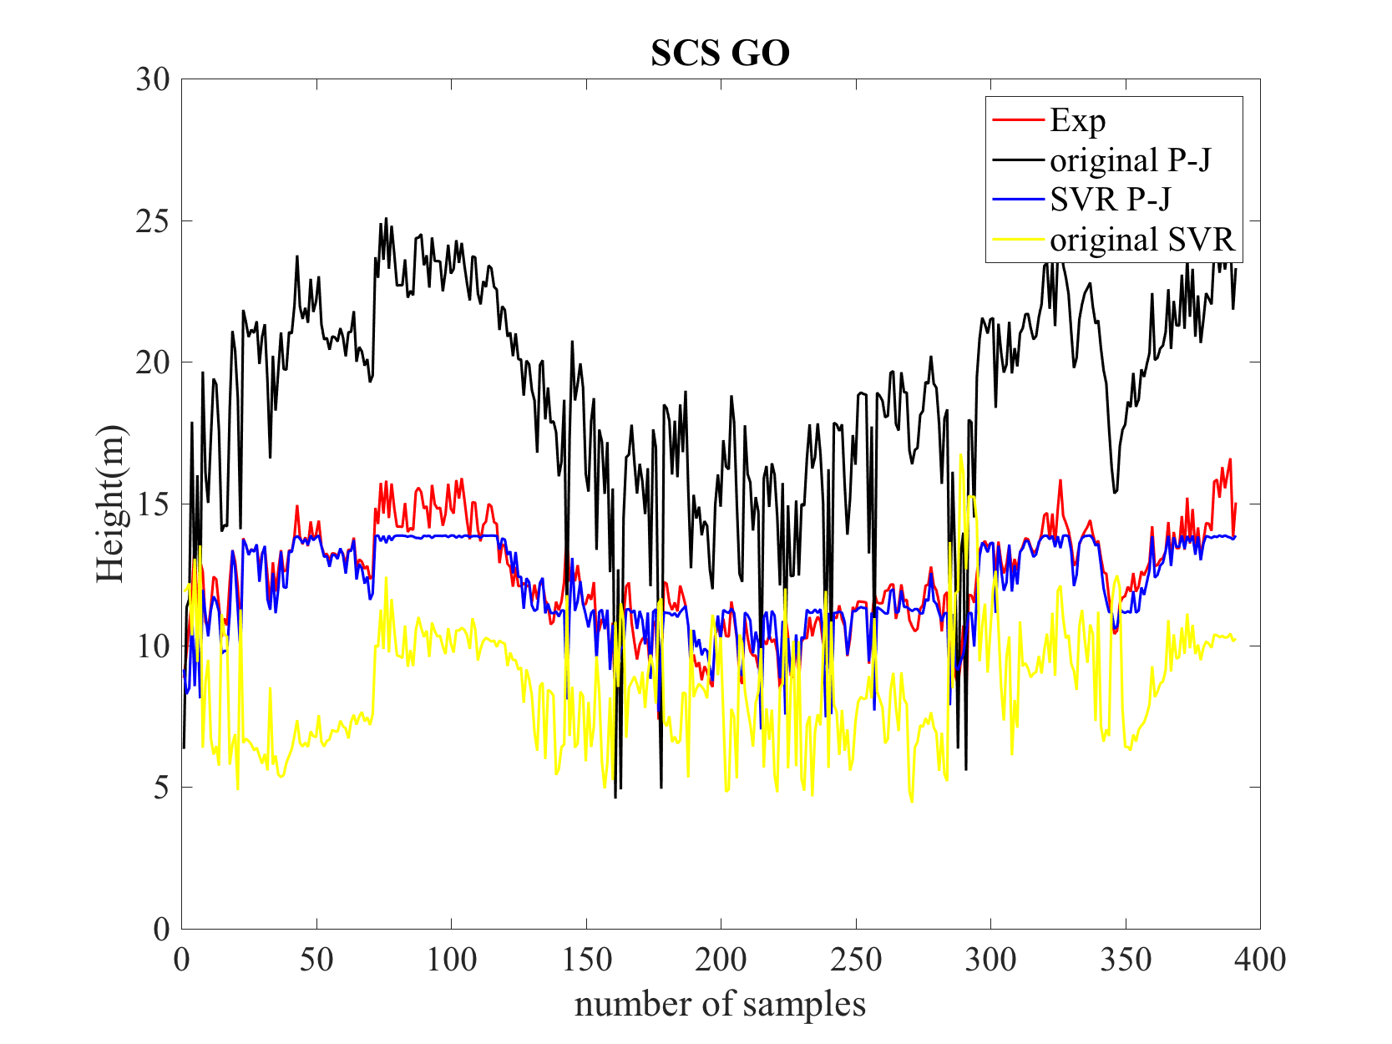

Slide 29
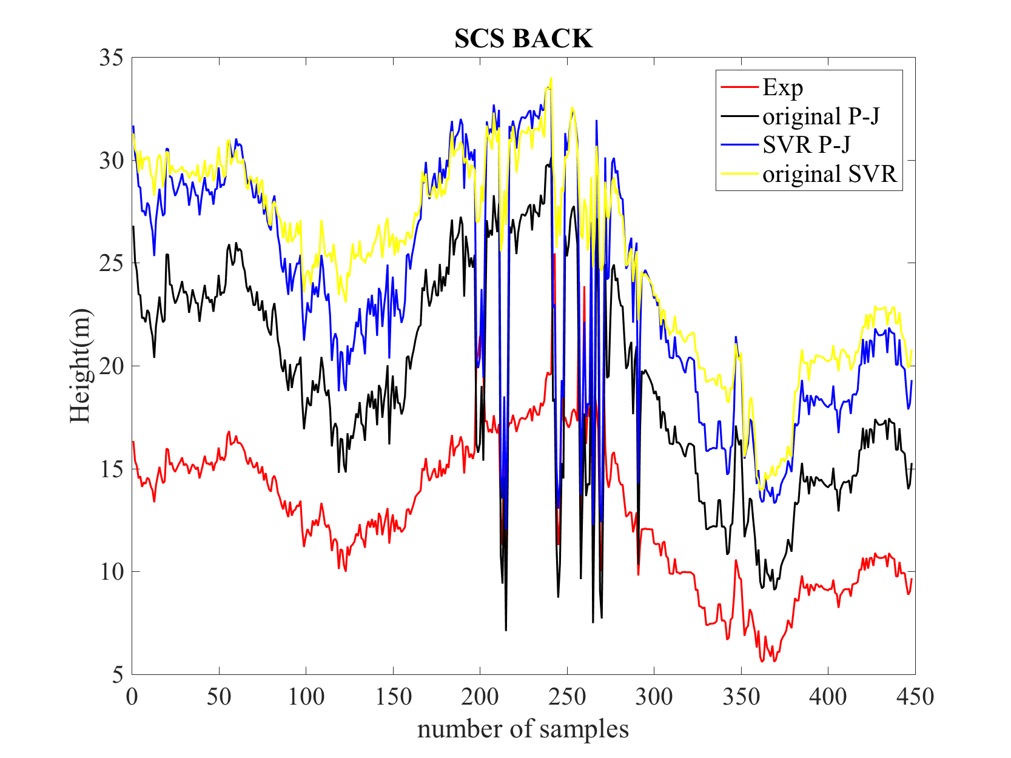
Notes:
SCS Back 区域的样本量最少，而 SVR 方法是一种基于数据训练的方法，数据量和数据本身的品质都会影响训练所得模型的性能，同时我们已扩大SVR参数搜索空间，但并没有性能改善。因此我们认为此现象的是数据本身的品质缺陷和样本量不足以及SVR本身学习能力的局限性造成的。
一共有1346个点，2/3训练，1/3测试
SCS Go 1484 ER 2500 SSL 5000 NBB 2000 SCS Back 1346

Slide 30
不同区域的RMSE和SCC的对比
 |  | SCS GO | ER | SSL | NBB | SCS BACK
RMSE | SVR P-J | 4.78 | 4.97 | 5.68 | 7.14 | 10.39
 | Original SVR | 6.29 | 4.80 | 5.52 | 7.67 | 10.81
 | Original P-J | 6.90 | 6.40 | 8.24 | 8.11 | 7.04
SCC | SVR P-J | 0.77 | 0.52 | 0.77 | 0.24 | 0.63
 | Original SVR | 0.03 | 0.25 | 0.01 | 0.31 | 0.74
 | Original P-J | 0.82 | 0.59 | 0.77 | 0.29 | 0.63
除SCS BACK外，SVR P-J模型综合表现最好
Notes:
这个结果说明机器学习应用于蒸发波导预测研究一定程度上是合理且可行的，但仍有进一步优化的空间。

Slide 31
三、基于多层感知机的蒸发波导预测模型研究
多层感知机（Multilayer Perception, MLP)是一种前向结构的神经网络，映射一组输入向量到一组输出向量，其本质与传统蒸发波导预测模型相同。
多层感知机具有万能近似性质 (Hornik et al., 1989;Cybenko, 1989)
MLP结构示意图
Notes:
在第二部分基础上，机器学习方法对蒸发波导预测模型的优化有一定的效果，但仍存在一些误差。深度学习相比于传统机器学习，提取数据中潜在规律的能力更强。
不同深度神经网络对应不同的任务，本文选择MLP

Slide 32
万能近似性质与万能近似定理
万能近似定理（universal approximation theorem）(Hornik et al., 1989;Cybenko, 1989)表明：一个前馈神经网络如果具有线性输出层和至少一层具有任何一种”挤压”性质的激活函数的隐藏层，只要给予网络足够的隐藏神经元，它可以以任意的精度来近似任何从一个有限维空间到另一个有限维空间的Borel可测函数。
Notes:
波莱尔函数是一类相当广泛的函数，它包括一切阶梯函数、一切连续函数和分段连续函数。
波莱尔函数经过有限次的加、减、乘、除运算以及函数的复合，仍然是波莱尔函数；波莱尔函数列的(上、下)极限以及上确界和下确界仍然是波莱尔函数。

Slide 33


原始数据集（$x_{i}$,$y_{i}$）
原始数据集（$x_{i}$,$y_{i}$）
P-J模型计算结果（${EDH}_{PJ}$）
数据筛选
SCS-MLP数据集（$x_{i}^{′}$,$y_{i}$）
MLP P-J数据集（${EDH}_{{PJ}_{i}}$,$y_{i}$）
训练集（${Train}_{i}$,$y_{i}$）
测试集（${Test}_{i}$,$y_{i}$）
训练集（${Train}_{i}$,$y_{i}$）
测试集（${Test}_{i}$,$y_{i}$）
MLP训练过程
测试性能
MLP训练过程
测试性能
SCS-MLP预测模型
MLP P-J优化模型

Slide 34
SCS-MLP预测模型
硬件配置： NVIDIA GTX 1080Ti GPU *2
深度学习框架：Keras
网络结构及超参数：
含有5个隐藏层的MLP
神经元个数分别为：50、30、20、10、5
激活函数：ReLU
Batch size:20
Epochs:500
损失函数：MSE
优化方案：Adam
MLP P-J优化模型
硬件配置： NVIDIA GTX 1080Ti GPU *2
深度学习框架：Keras
网络结构及超参数：
含有3个隐藏层的MLP
神经元个数分别为：20、10、5
激活函数：ReLU
Batch size:20
Epochs:300
损失函数：MSE
优化方案：Adam

Slide 35
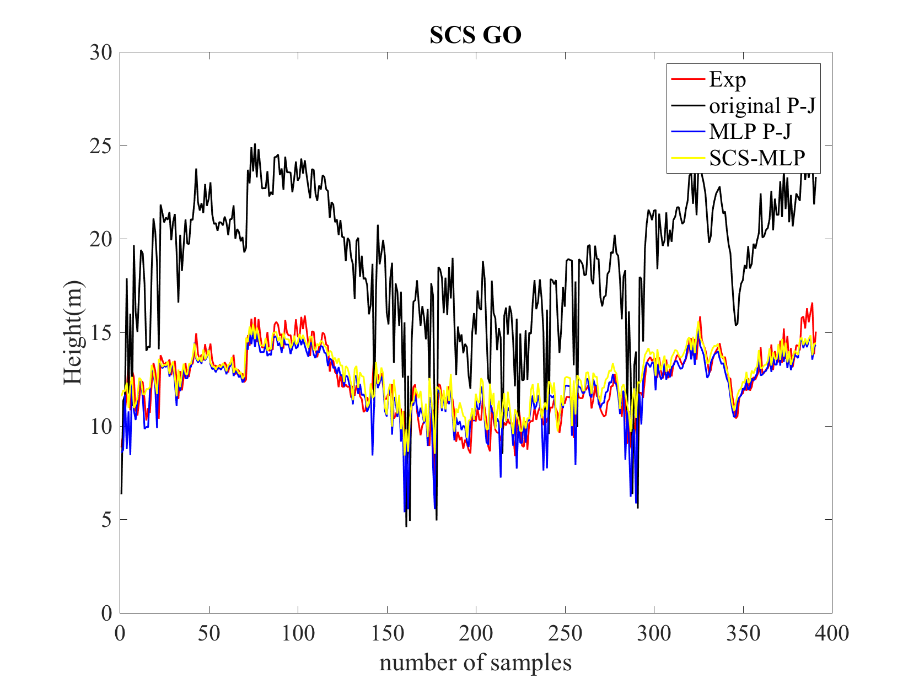

Slide 36
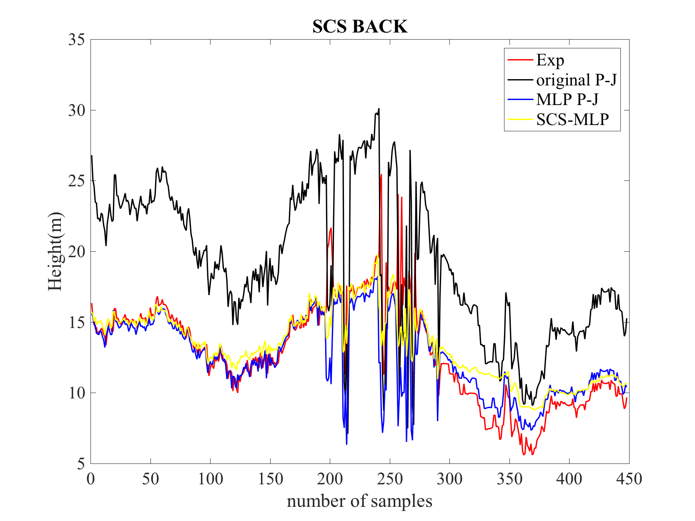

Slide 37
不同区域的RMSE和SCC的对比
 |  | SCS GO | ER | SSL | NBB | SCS BACK
RMSE | MLP P-J | 0.80 | 2.48 | 1.14 | 2.22 | 2.18
 | SCS-MLP | 0.78 | 0.83 | 0.47 | 1.27 | 1.79
 | Original P-J | 6.90 | 6.40 | 8.24 | 8.11 | 7.04
SCC | MLP P-J | 0.66 | 0.45 | 0.70 | 0.22 | 0.55
 | SCS-MLP | 0.70 | 0.50 | 0.75 | 0.47 | 0.77
 | Original P-J | 0.82 | 0.59 | 0.77 | 0.29 | 0.63
SCS-MLP模型综合表现最好

Slide 38
交叉学习结果
Training area | Test area
 | SCS GO | ER | SSL | NBB | SCS BACK
SCS Go | - | 2.38 | 1.44 | 2.66 | 1.18
ER | 1.37 | - | 0.66 | 0.40 | 0.61
SSL | 1.53 | 0.47 | - | 0.51 | 0.79
NBB | 1.63 | 1.12 | 0.94 | - | 0.93
SCS Back | 1.25 | 2.24 | 1.49 | 3.09 | -
SCS Go VS SCS Back：验证本方法与理论的一致性
ER、SSL、NBB地理位置较近，RMSE相对较小
NBB VS SSL：推测NBB水文气象环境更复杂
Notes:
NBB数据更一般化，更泛化数据

Slide 39
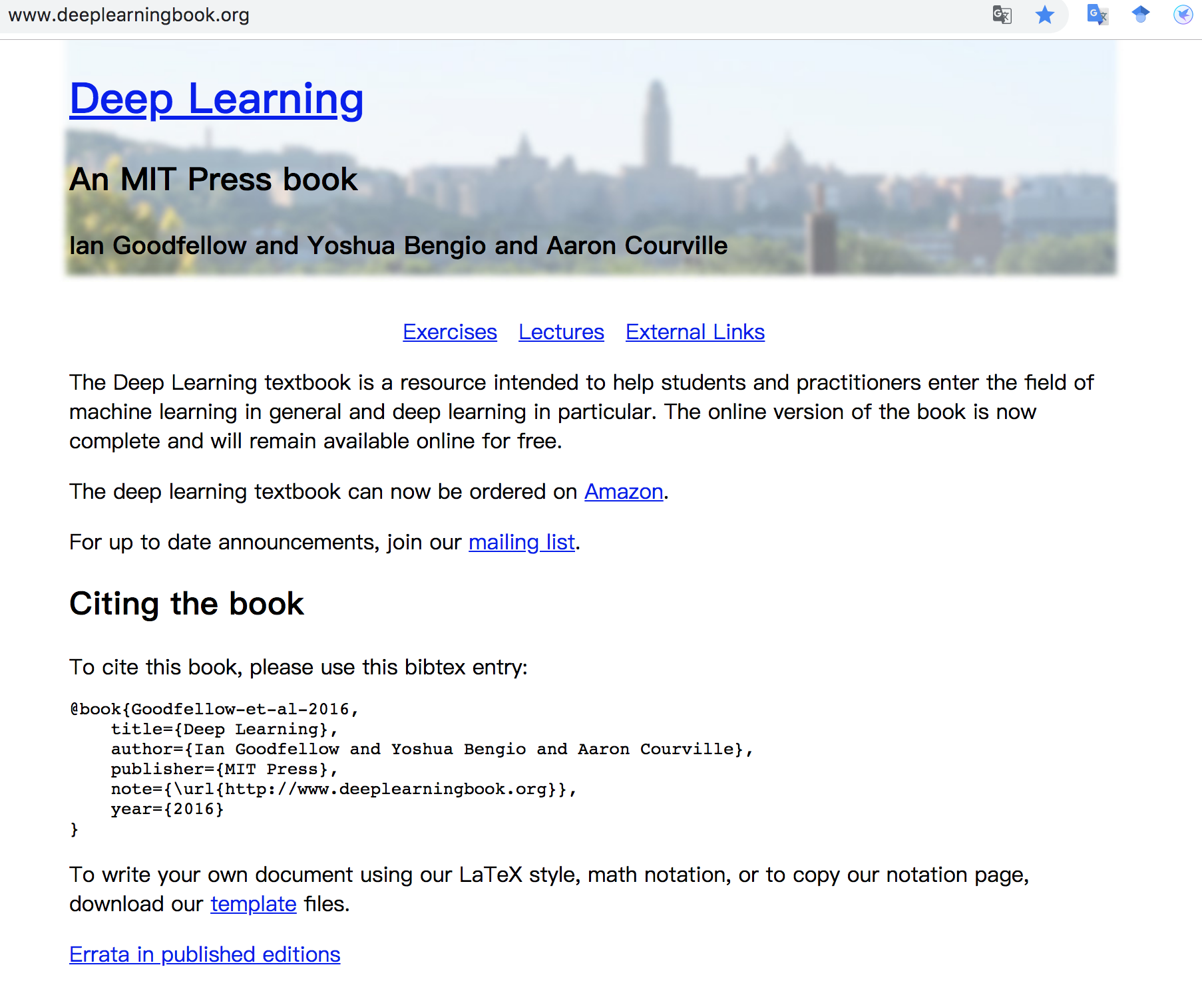
深度学习书目推荐
Keras快速上手基于python的深度学习实战，谢粱，鲁颖等著
Deep Learning, Ian Goodfellow等著

Slide 40
感谢聆听！

